Slide 1
赚宝技术专项
竺路鸣

Slide 2

Vue
Vue Router
Vuex
Vue SSR
体验：https://zb.beibei.com

Slide 3
Vue
物尽所用
父子通信
组件化
指令化

Slide 4
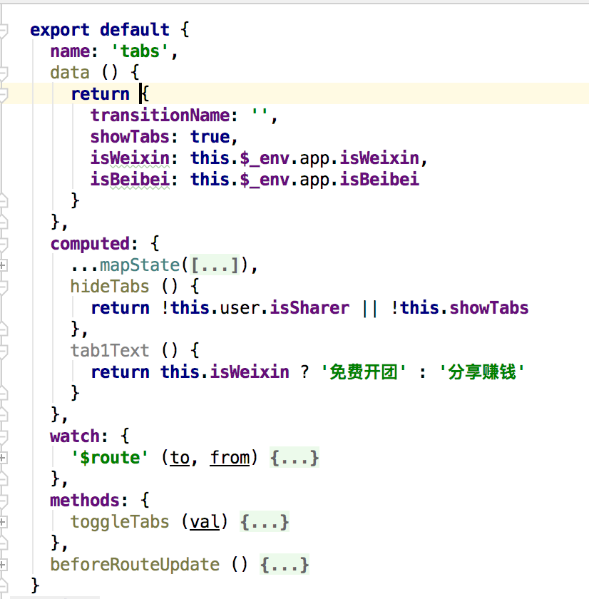
物尽其用
Data 提供静态数据
computed 本质也是数据，依赖其他数据进行计算
methods 提供方法
watch 本质也是方法，触发时机是在某个数据变化时执行

Slide 5
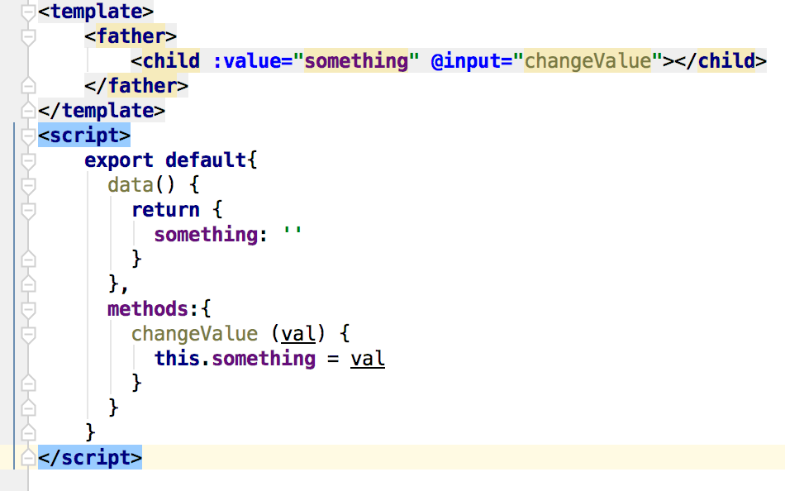
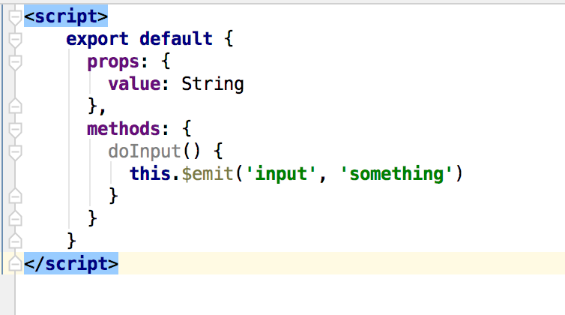
父子通信
父组件通过props向子组件传递信息
父组件通过事件预置子组件对父组件的通信
子组件通过$emit触发父组件的事件传递信息

Slide 6
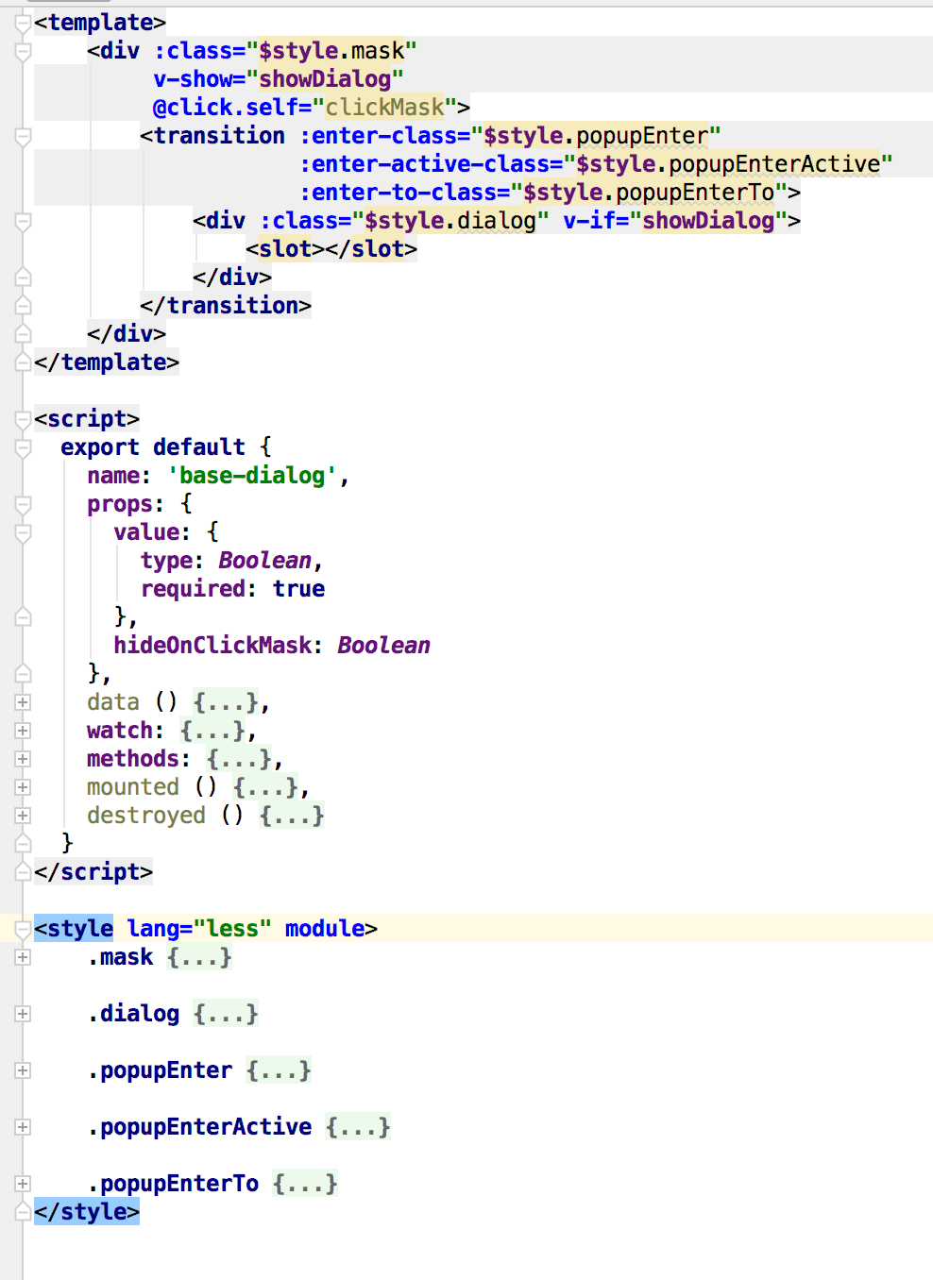
组件化
高内聚（包括css）
只通过props和event和外部交流
合理使用嵌套

Slide 7
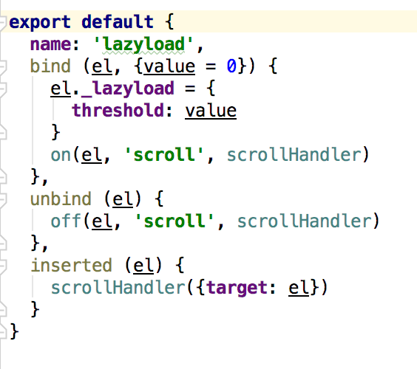
指令化
行为和能力的抽象（比组件薄）
操作dom
要注意销毁
SSR中要兼容处理

Slide 8
Vue Router
过渡动效
导航守卫
嵌套路由

Slide 9
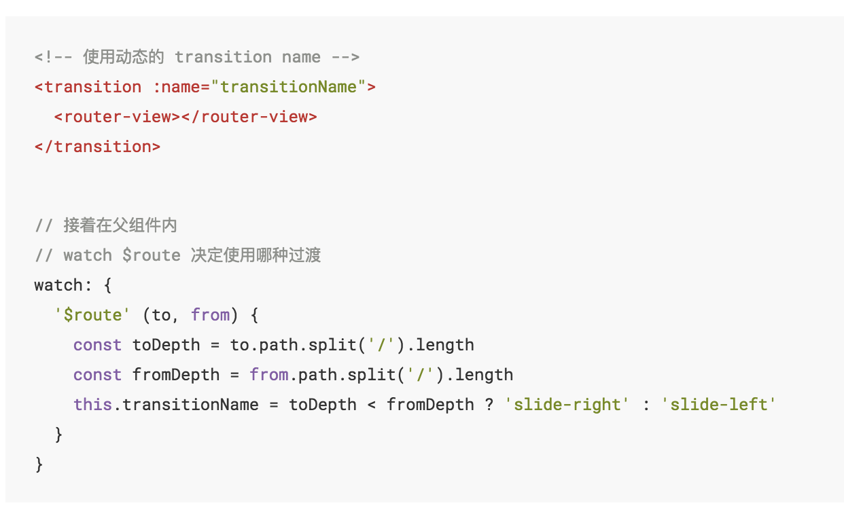
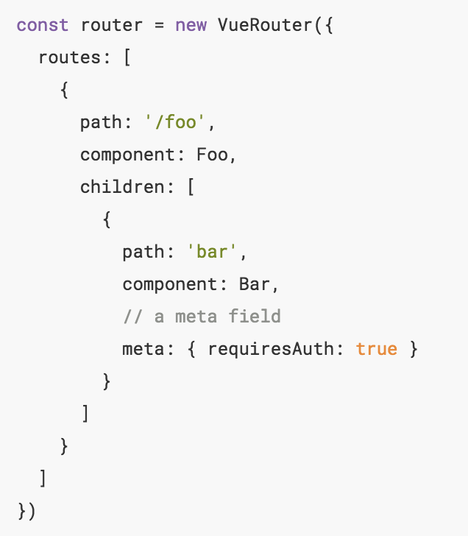
过渡动效
transition name=“xxx”
watch $route
meta 辅助

Slide 10
导航守卫
导航被触发。
在失活的组件里调用beforeRouteLeave守卫。
调用全局的 beforeEach 守卫。
在重用的组件里调用 beforeRouteUpdate 守卫 (2.2+)。
在路由配置里调用 beforeEnter。
解析异步路由组件。
在被激活的组件里调用 beforeRouteEnter。
调用全局的 beforeResolve 守卫 (2.5+)。
导航被确认。
调用全局的 afterEach 钩子。
触发 DOM 更新。
用创建好的实例调用 beforeRouteEnter 守卫中传给 next 的回调函数。

Slide 11
每个守卫方法接收三个参数：
• to: Route: 即将要进入的目标路由对象
• from: Route: 当前导航正要离开的路由
• next: Function: 一定要调用该方法来 resolve 这个钩子。执行效果依赖 next 方法的调用参数。
◦ next(): 进行管道中的下一个钩子。如果全部钩子执行完了，则导航的状态就是 confirmed （确认的）。
◦ next(false): 中断当前的导航。如果浏览器的 URL 改变了（可能是用户手动或者浏览器后退按钮），那么 URL 地址会重置到 from 路由对应的地址。
◦ next('/') 或者 next({ path: '/' }): 跳转到一个不同的地址。当前的导航被中断，然后进行一个新的导航。
◦ next(error): (2.4.0+) 如果传入 next 的参数是一个 Error 实例，则导航会被终止且该错误会被传递给 router.onError() 注册过的回调。
确保要调用 next 方法，否则钩子就不会被 resolved。
注意事项：
afterEach 没有next参数
beforeRouteEnter 不能访问this，支持在next中传入回调函数

Slide 12
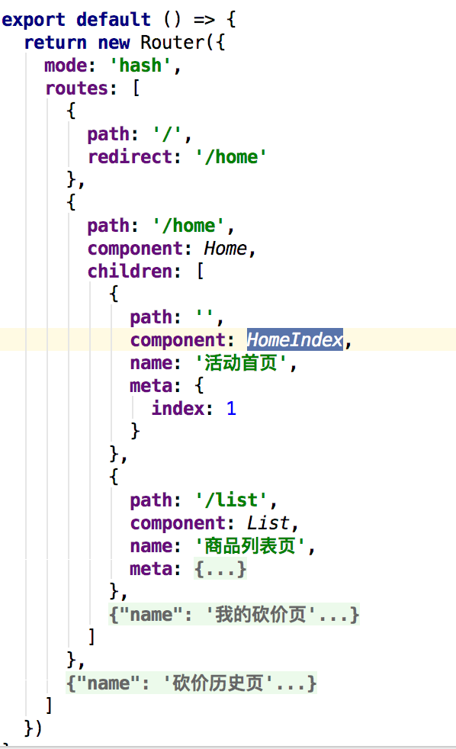
嵌套路由
路由切换后共有的component不会重新渲染
path可以任意定义，但推荐按层级来
子路由的path可以为空

Slide 13
Vuex
物尽其用

Slide 14
物尽其用
State 类比data
Getter 类比computed
Mutation 唯一修改state的途径
Action 组合mutation，并且支持异步

Slide 15
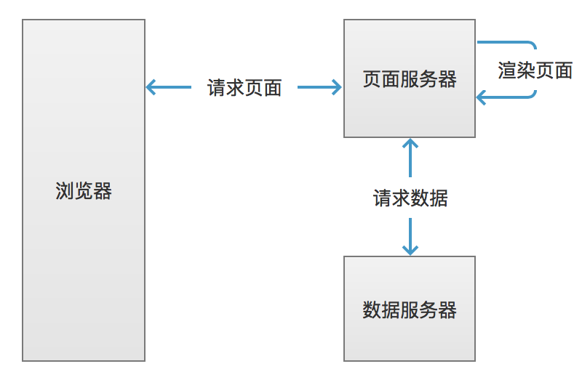
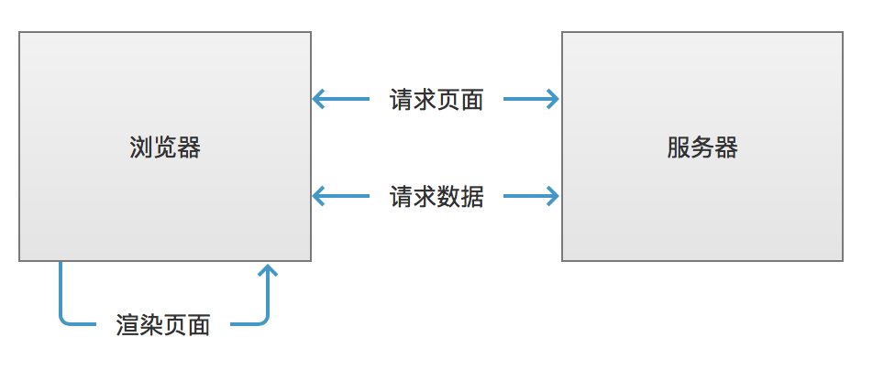
Vue SSR
服务端渲染初始的页面快照并直出，类似jsp和php

Slide 16
优点：首屏加载时间和体验提升
缺点：更复杂的后端环境
更高的后端负载

Slide 17
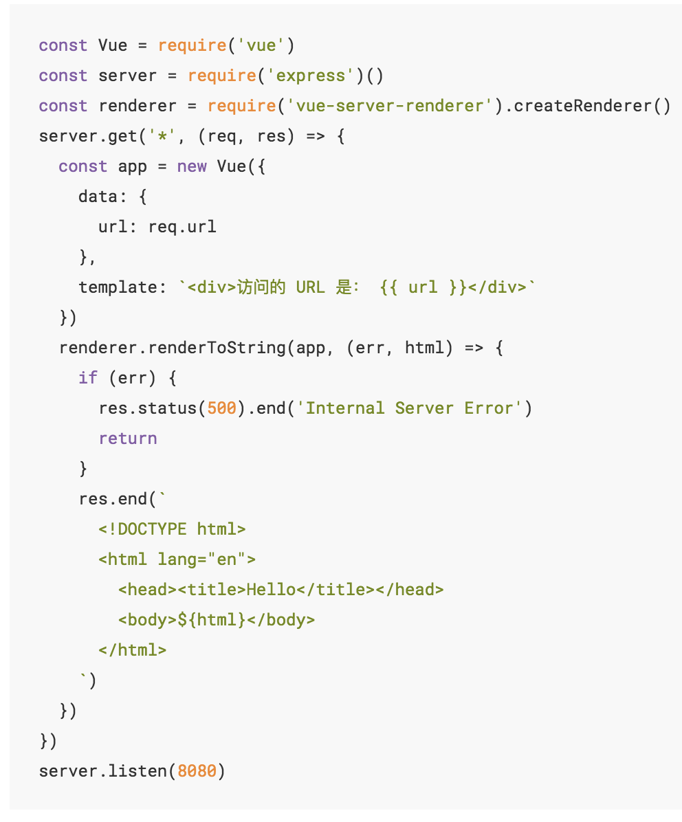
示例
vue官方提供vue-server-render组件来实现功能

Slide 18
同构的代码
服务端中数据是非响应式的
服务端只执行created 和 beforeCreate 生命周期函数
注意特定平台API的使用，组件库优先选择支持多平台的。如 axios
自定义指定，需要做兼容。常规做法是服务端不渲染

Slide 19
其他注意点
注意单例的使用，使用不当会引起交叉污染，推荐用工厂方法模式来创建实例
避免过多实例，为了性能也要合理重用实例，推荐用装饰者模式来包装实例

Slide 20
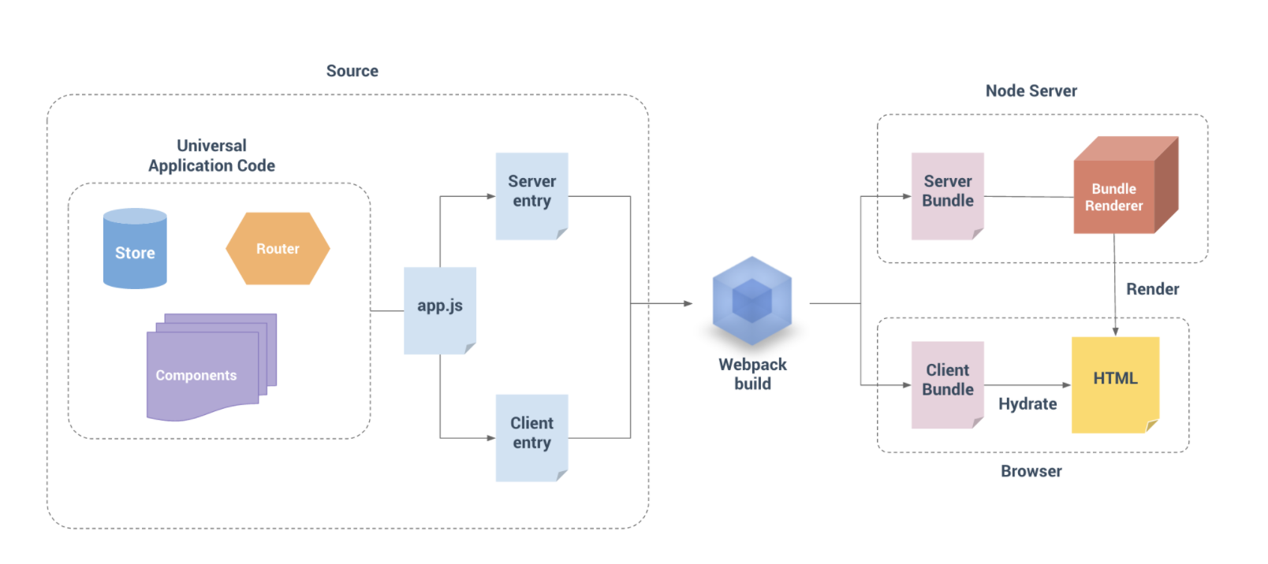
代码构建

Slide 21
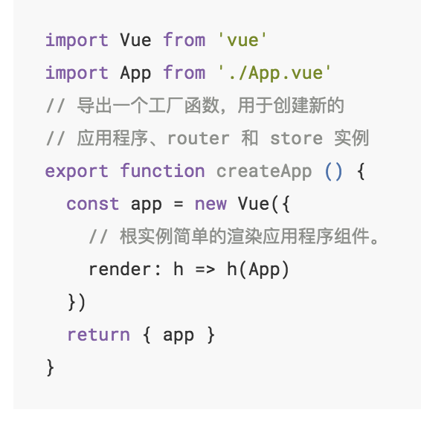
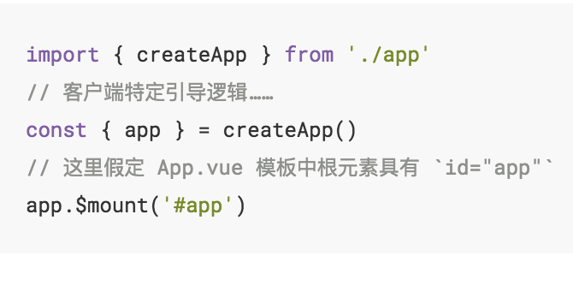
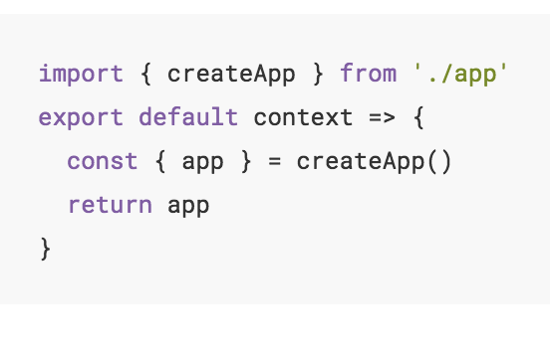
app.js
entry-client.js
entry-server.js

Slide 22
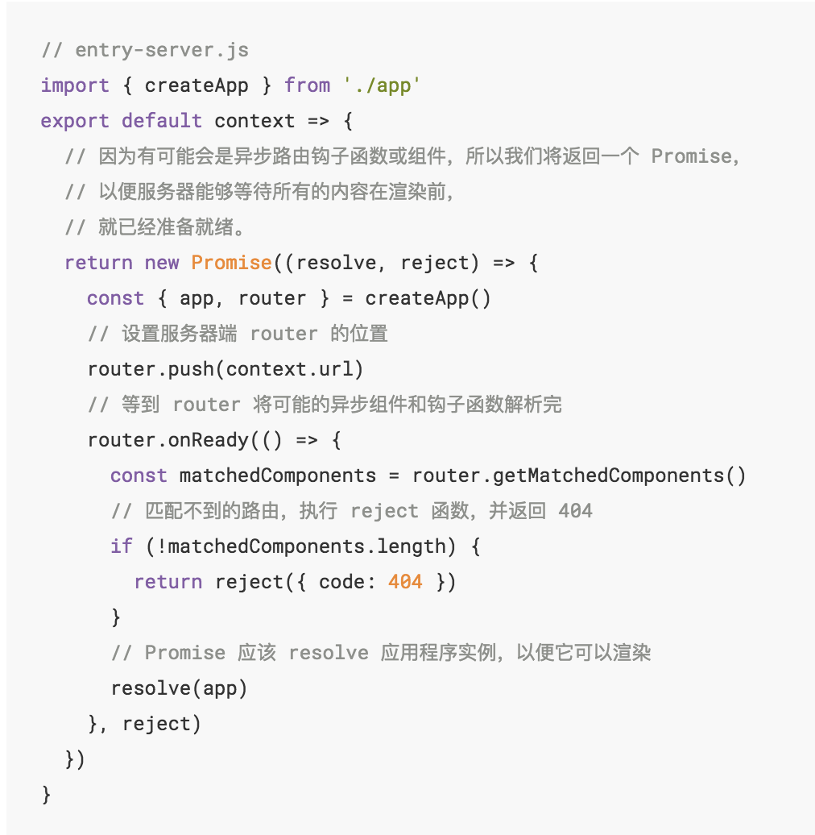
路由处理
为了达到前后端路由同步，服务端路由计算实际上委托给了Vue Router

Slide 23
数据获取和同步
数据是异步获取的
服务端使用的数据要同步给客户端

Slide 24
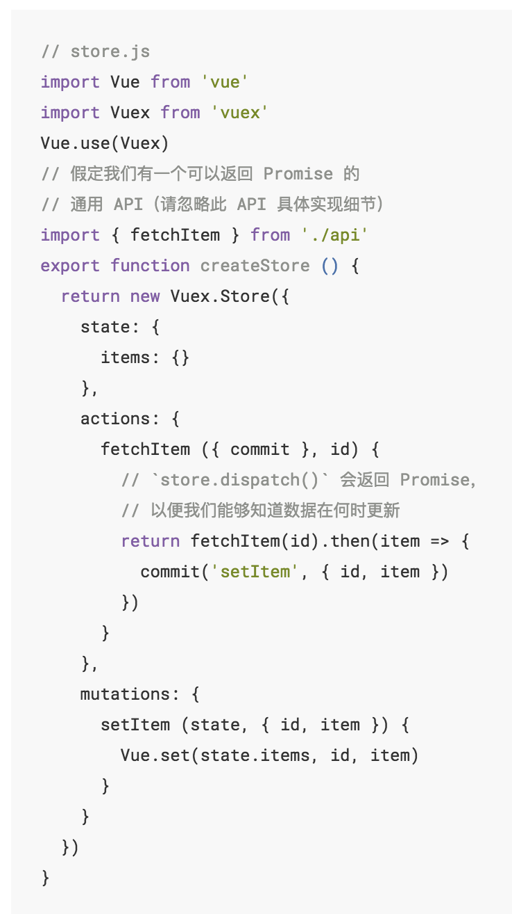
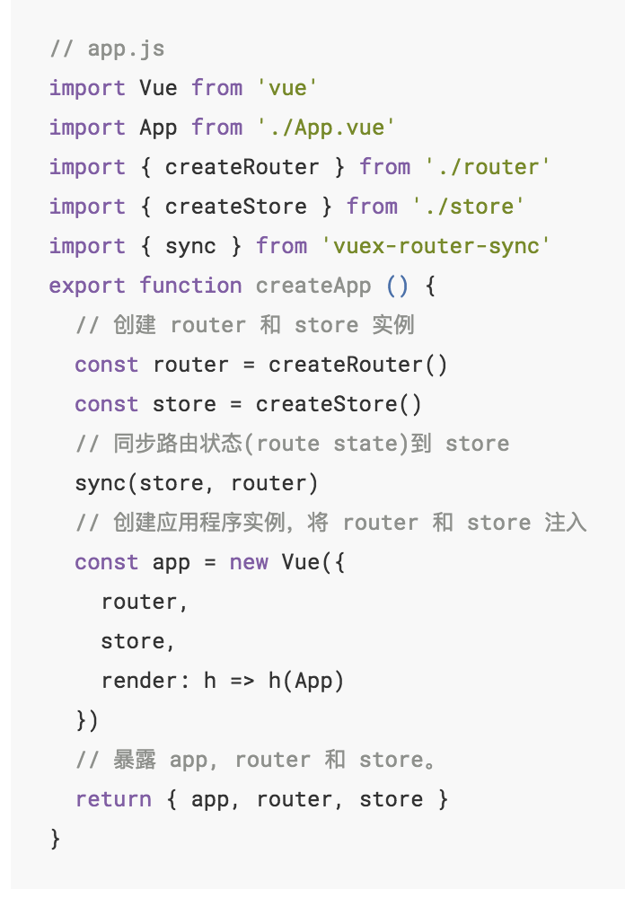
页面数据和路由信息同步到Vuex中

Slide 25
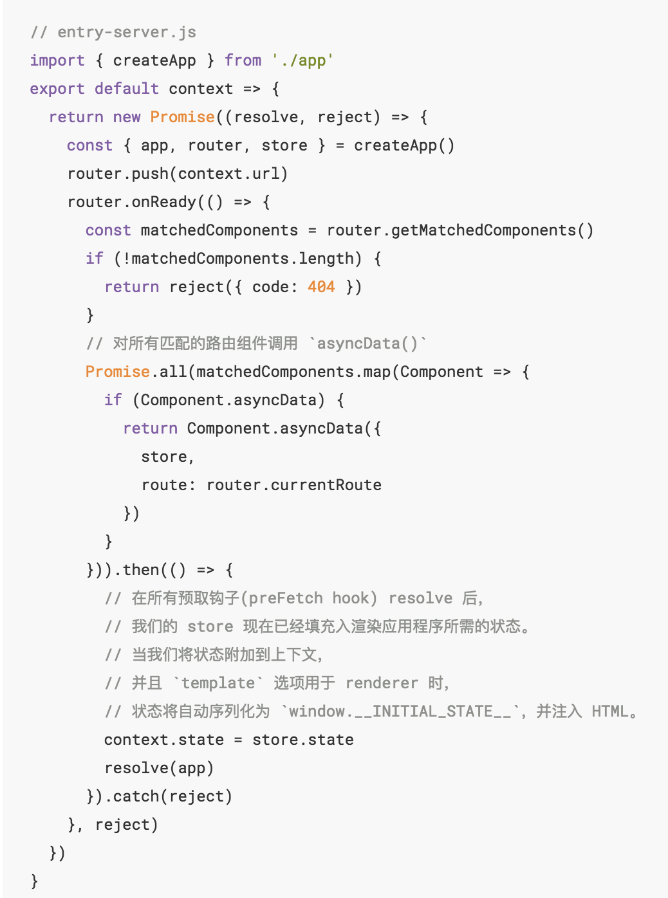
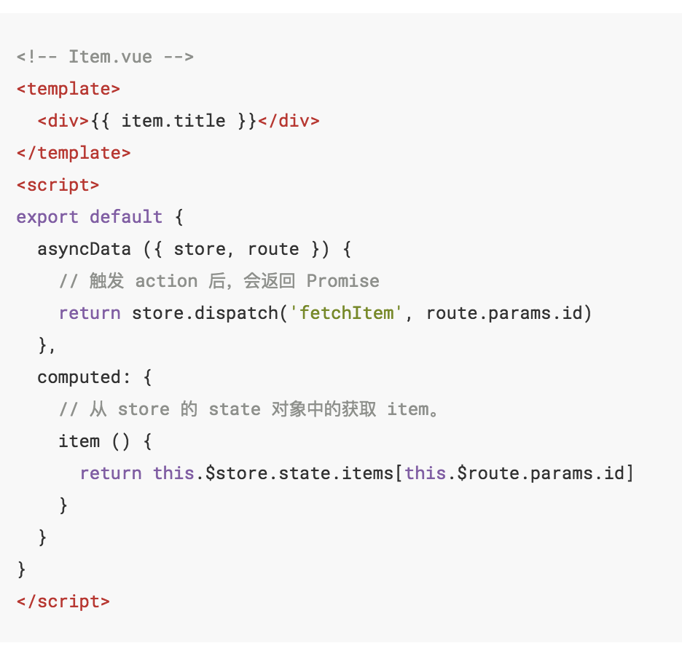
asyncData函数处理数据获取逻辑
路由初始化完成后执行函数获取数据
数据通过context.state注入到页面上

Slide 26
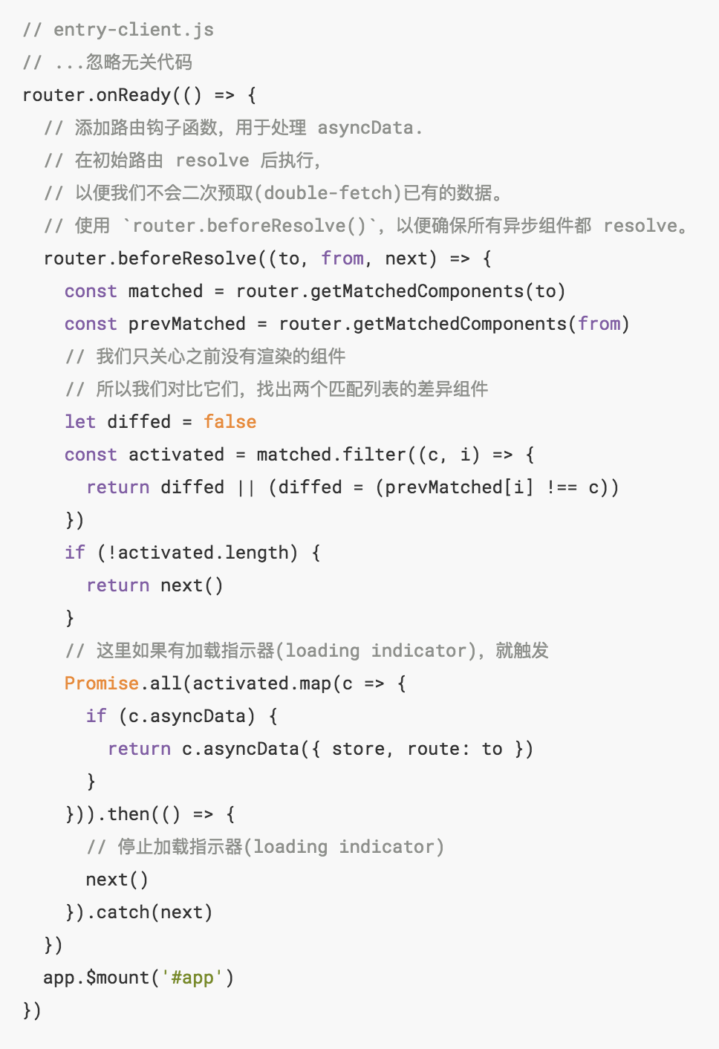
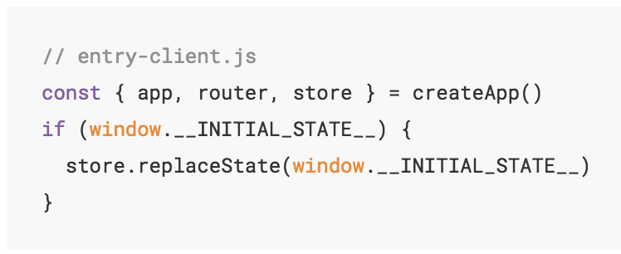
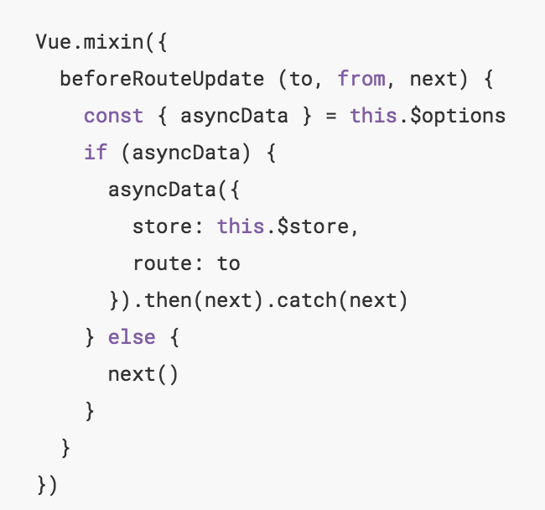
客户端同步store数据
前端路由兼容切换和update两种场景
客户端混合html；注意写组件的时候html标签要写全，如table下的tbody

Slide 27
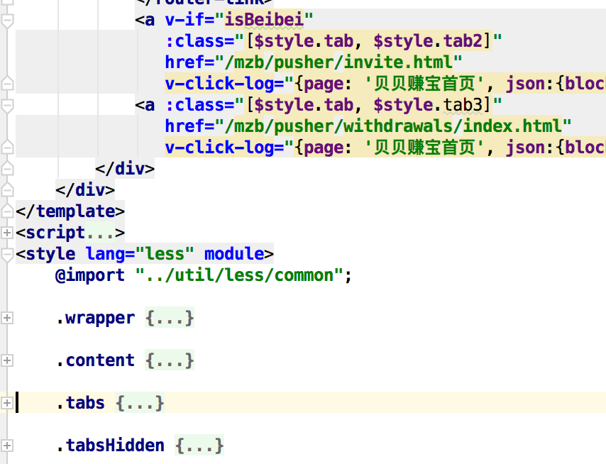
css模块化
启用css module 和 less
css module实现css模块化功能
less 提供变量及函数，同时也是为了兼容我们的旧代码

Slide 28
cookie传递
借助vue-server-render的context传递cookie
通过cookie获取一个axios包装对象
把包装实例赋值给Store实例
请求->Vue根实例->Store实例->axios包装对象

Slide 29
后续
完善的登录态处理（主要是app内发起的请求）
微信授权服务端化
多页应用的服务端渲染
服务端渲染性能优化
其他。。。

Slide 30
参考资料
Vue官网 https://cn.vuejs.org/
Vue SSR https://ssr.vuejs.org/
Vue Router https://router.vuejs.org/
Vuex https://vuex.vuejs.org/
CSS module https://github.com/css-modules/css-modules

Slide 31
“谢谢”

